Slide 1
“그대 안의 블루”
모바일 프로그래밍, 최종 프로젝트
화학과 1612759 양현지

Slide 2

ON THE MOON
TOPIC
< 주제 선정 >
코로나19가 장기화되며 생긴 일상의 변화로 많은 사람들이나 우울감과 무기력증을 느끼고 있다.
사용자가 코로나 블루인지 확인하고 우울한 감정들을 위로하는 프로그램과 정보들을 제공하여
사용자가 코로나 블루를 극복하게 하고자 합니다.

Slide 3
ON THE MOON
JAVA 관계도
TestActivity
DiaryActivity
MainActivity
MusicService
VideoActivity
CovidActivity

Slide 4
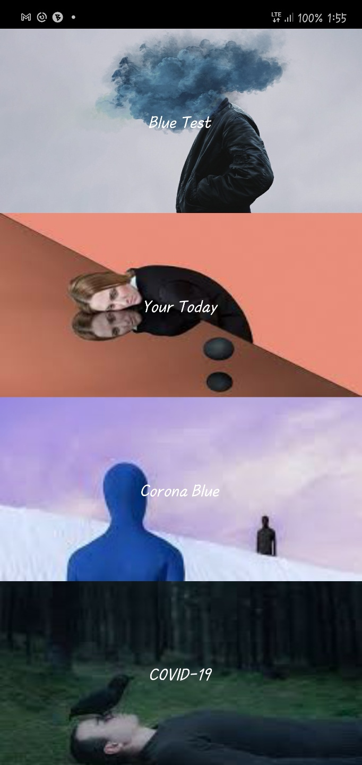
ON THE MOON
MainActivity
해당 뷰 클릭 하여
각 기능의 액티비티로 전환
Intent 이용 startActivity()

Slide 5
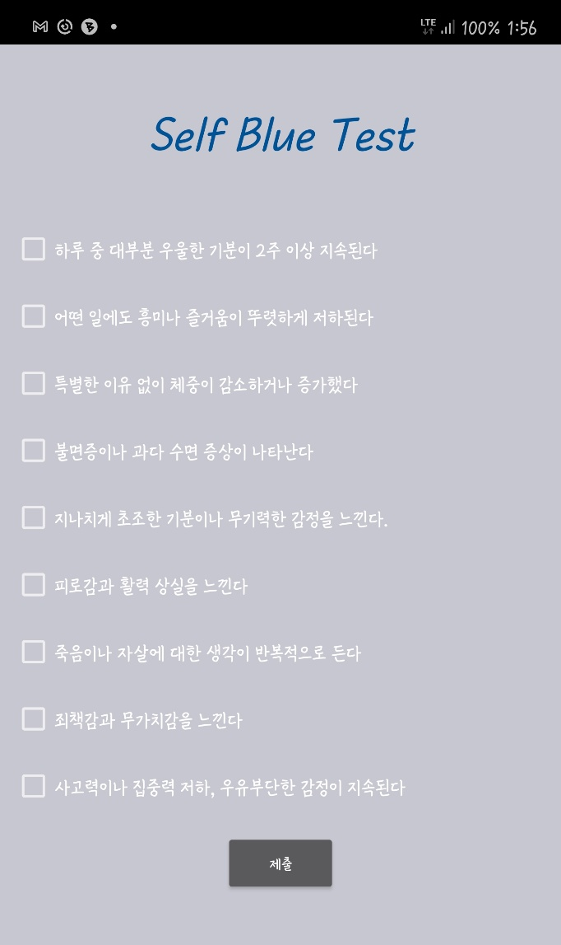
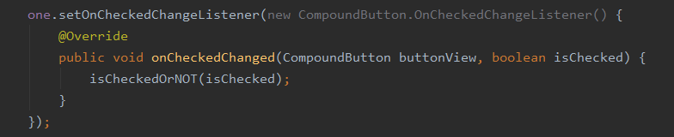
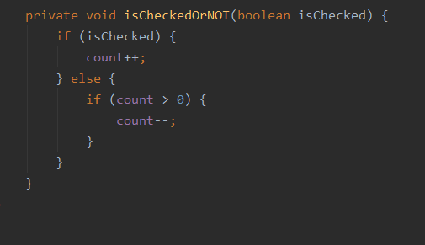
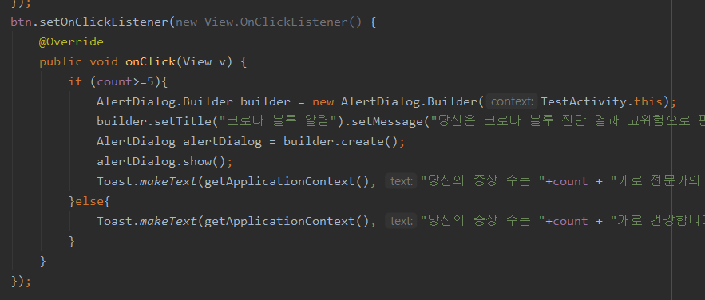
ON THE MOON
Blue Test - TestActivity
체크한 수 COUNT하는 함수 생성
다이얼로그 팝업
토스트 알림
Notes:
체크박스 구성. 체크박스 체크할 경우 count 증가하여 총 체크한 숫자를 세는 함수 만듬.

Slide 6
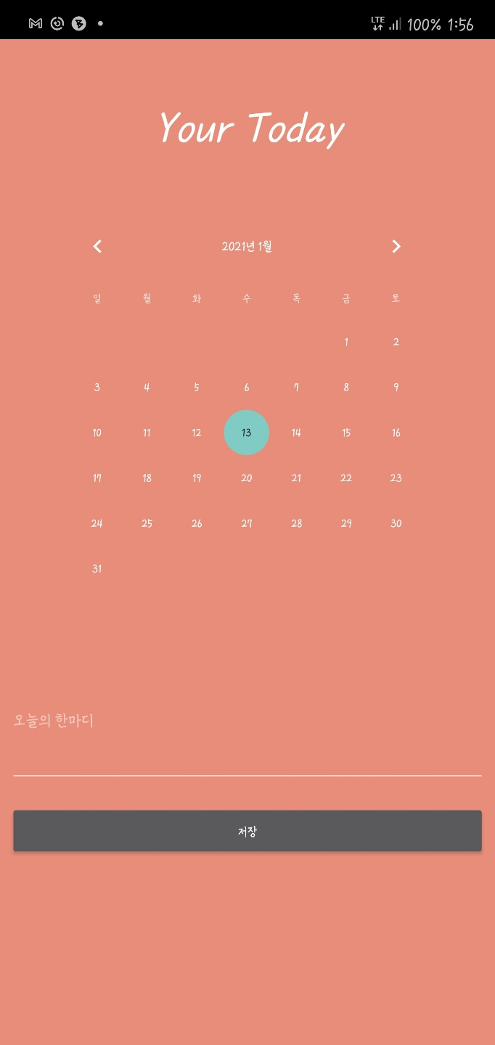
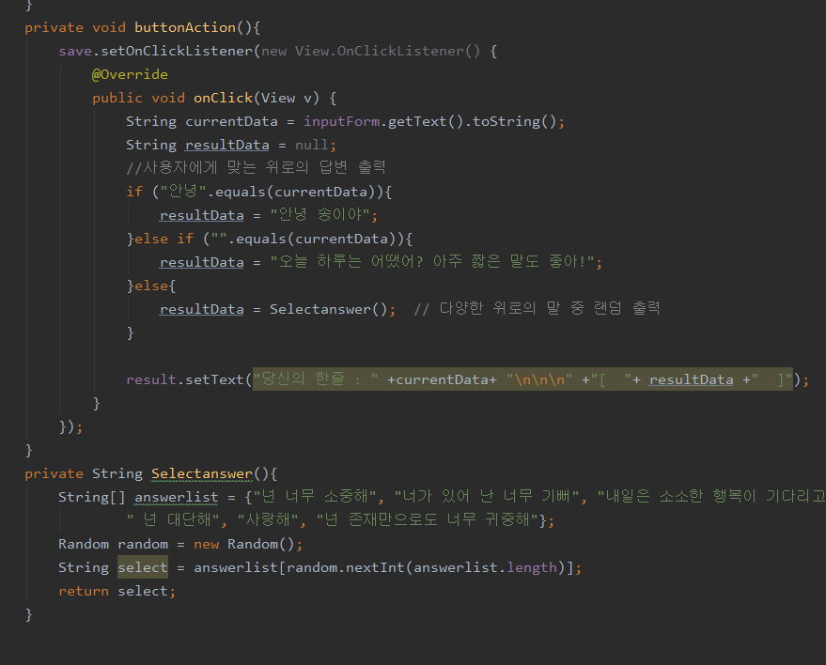
ON THE MOON
Your Today - DiaryActivity
사용자에게 일기 입력받아 if문으로 상황에 맞는 답변으로 text변경 출력.
Selectanswer 함수 : 조건문에 없는 평범한 일기 입력 시 리스트에서 랜덤으로 문구 출력
ConstraintLayout
Notes:
캘린더뷰, editText

Slide 7
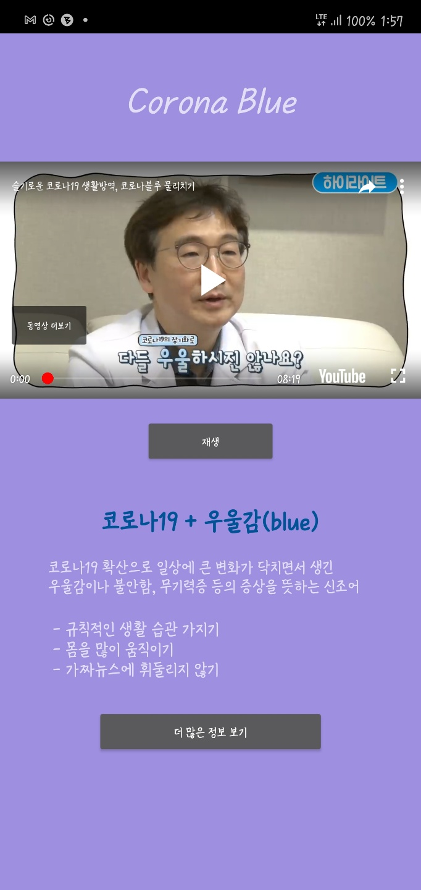
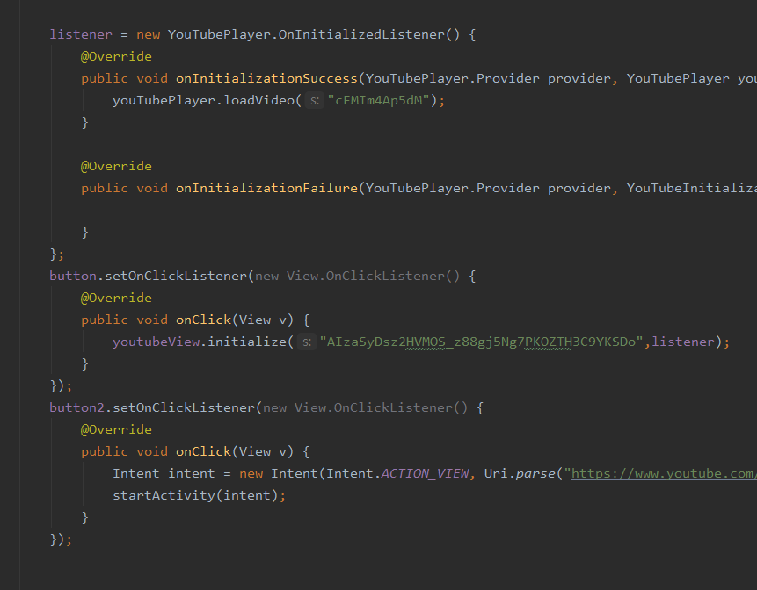
ON THE MOON
Corona Blue - VideoActivity
uses-permission : Internet 추가
유튜브 API : YouTubeAndroidPlayerApi.jar다운, 종속성 추가
구글 콘솔 API : 사용자 인증 정보 생성 후 앱 키 연결
extends YoutubebaseActivity
버튼 클릭 시 API키 바탕 요청 후 listener동작 → loadVideo
버튼 2 : onClickListener로 Intent.Action_VIEW 주소창 이동

Slide 8
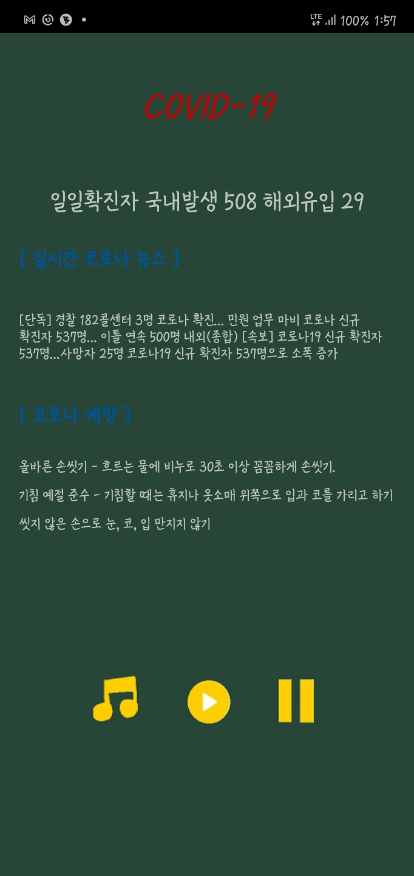
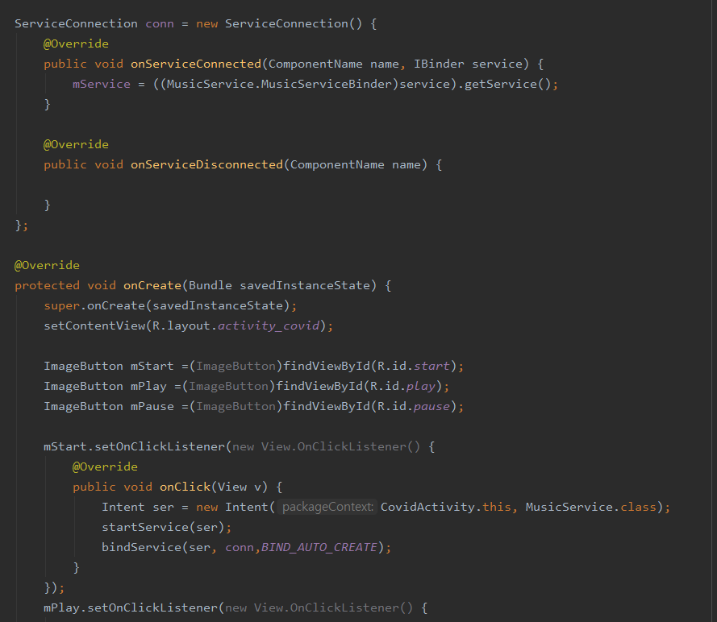
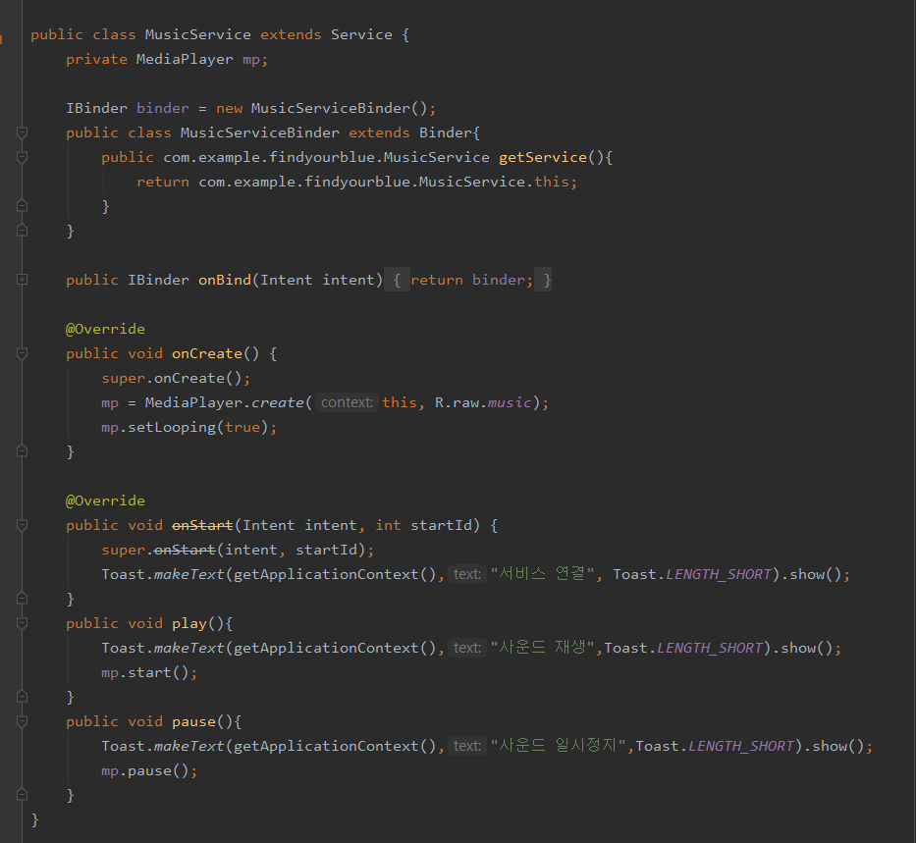
ON THE MOON
Covid-19 – CovidActivity + MusicService
음악 서비스 : ImageButton으로 서비스 연결. 재생.멈춤.
MusicServiceBinder 연결, ServiceConnecton, onClick
Toast로 서비스 상태 알림

Slide 9
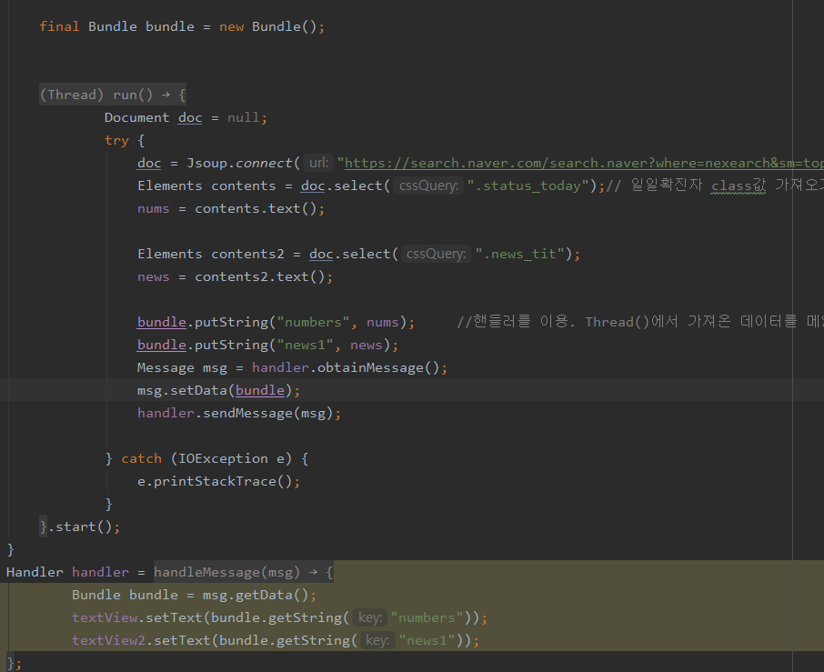
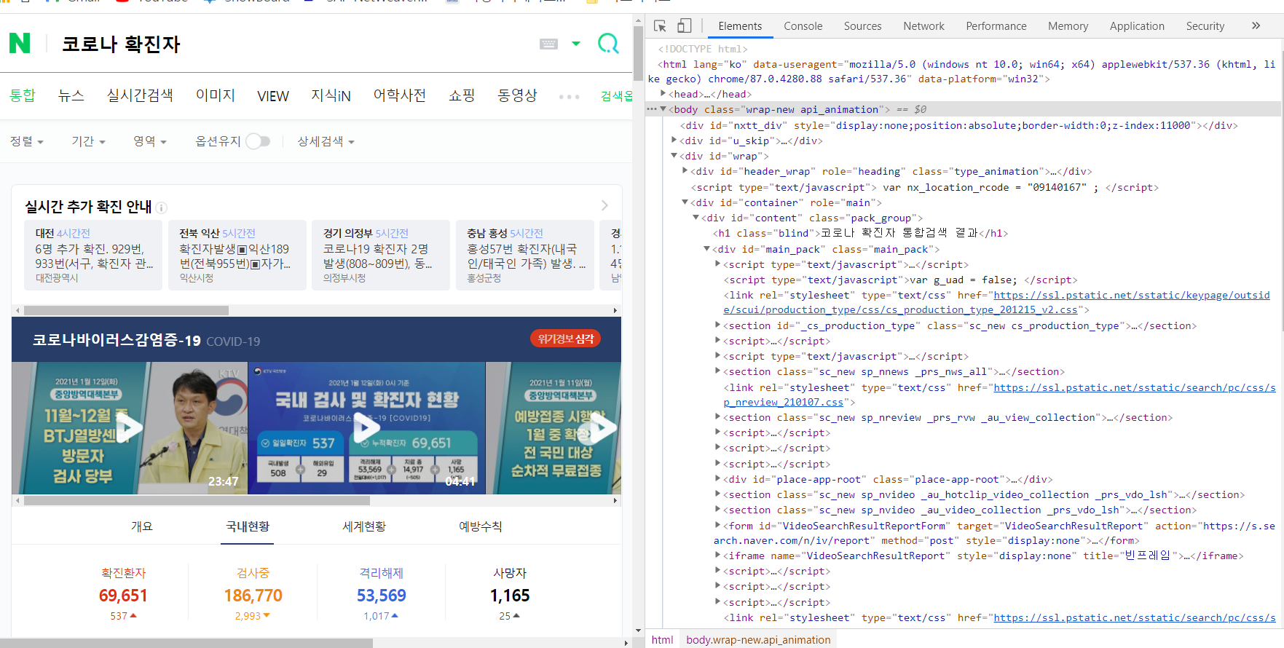
ON THE MOON
Covid-19 – CovidActivity : 웹 HTML 크롤링
Implementation ‘org.jsoup:jsoup:1.11.3’ gradle에 추가.
웹사이트의 원하는 elements 위치 확인.
Jsoup.connect로 사이트 연결. doc.select로 코로나 확진자 수 class값 가져오기
메인 Thread 아닌 새로운 Thread 생성하여 네트워크에서 데이터 받기.
Handler로 새 Thread 에서 메인 Thread 로 View에 데이터 넘기기.
텍스트뷰에 크롤링 내용 띄우기
Notes:
인터넷 퍼미션 필요하나 앞에서 함.

Slide 10
ON THE MOON
< 시연 >

Slide 11
THANK YOU
감사합니다

